Slide 1


Estructuras condicionales
Simples, compuestas y anidadas
DR© Instituto Tecnológico y de
Estudios Superiores de Monterrey

Slide 2


Condicional if
Es la estructura de código en la cual una condición (expresión lógica) determina la ejecución de un bloque de código por única vez.
Esta estructura puede ser de tres tipos:
Condicional simple
Condicional compuesta
Condicional anidada
2

Slide 3



1
Condicional simple

Slide 4
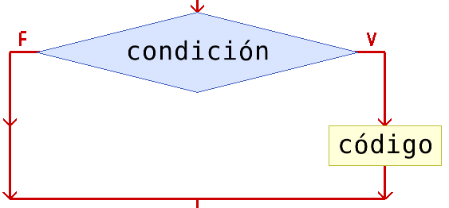
Condicional if simple
Toma una decisión referente a la acción de ejecutar un bloque de código, basándose en el resultado (verdadero o falso) de una condición.
Cuando se ejecuta la condicional simple, primero se evalúa la condición (Expresión lógica), si el resultado es verdadero (true) entonces se ejecutan las instrucciones del Código del if.
4

Slide 5
Condicional if simple
La estructura básica de la condicional simple en Python tiene la siguiente forma:
if condición:
código
5

Slide 6
Condicional if simple
Ejemplo de sentencia if en su forma más simple:
if x>0:
Expresión booleana: condición
print ("x es un número positivo")
Si la condición se cumple se ejecutan las instrucciones del bloque
6

Slide 7

Actividad grupal
Definir el algoritmo y el programa en Python:
1
Pedir al usuario su edad.
Si edad es mayor o igual a 18 indicarle que es mayor de edad.

Slide 8
Actividad grupal
Algoritmo
Pedir la edad
Si edad >= 18
Escribir(“Eres mayor de edad”)
1

Slide 9
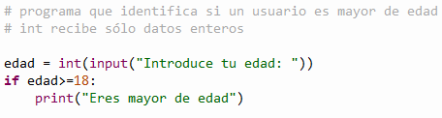

Actividad grupal
Programa
1

Slide 10
2
Condicional compuesta

Slide 11
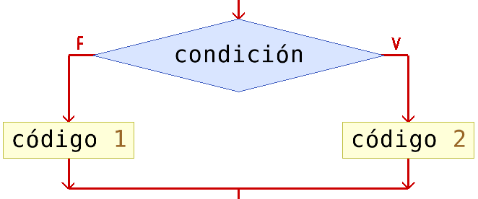
Condicional if compuesta
Otra versión del condicional if incluye una alternativa de ejecución si la condición no se cumple. En la que además de especificar el bloque de código que se desea ejecutar cuando la solución de la condición (Expresión Lógica) es verdadera (True), se especifica también un bloque de código a ejecutar cuando la solución es falsa (False).
9

Slide 12
Condicional if compuesta
La estructura de la condicional compuesta en Python tiene la siguiente forma:
if condición:
código 1
else:
código 2
10

Slide 13
Condicional if compuesta
Ejemplo de condicional compuesta:
if x % 2 == 0:
print ("x es un número par")
else:
print ("x es un número impar")
Expresión booleana: condición
11

Slide 14

Actividad grupal
Definir el algoritmo y el programa en Python:
2
Despliega un mensaje donde diga si un alumno aprobó o reprobó un curso.
El usuario introduce las calificaciones de sus dos parciales. Las calificaciones van en el rango de 0 a 100.
La calificación final mínima aprobatoria es 70 y es el resultado del promedio de los dos parciales.

Slide 15
Actividad grupal
Algoritmo
Pedir el parcial 1 (p1)
Pedir el parcial 2 (p2)
promedio = (p1+p2)/2
Si (promedio >= 70)
Escribir(“Aprobado”)
SiNo
Escribir(“Reprobado”)
2

Slide 16
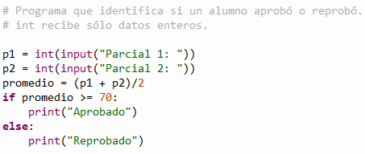
Actividad grupal
Programa
2

Slide 17
3
Condicional anidada

Slide 18
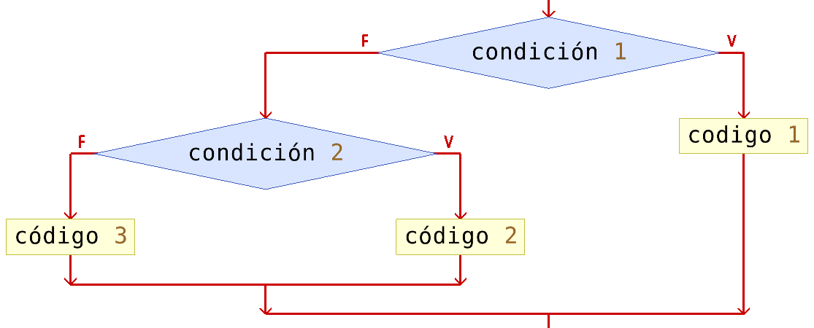
Condicional if anidada
Anidamiento: Es la acción de que una estructura de decisión forme parte del código controlado de otra estructura.
Puede ser que dentro de una estructura condicional exista otra y dentro de ésta otra más, etc. No hay límites en el anidamiento
13

Slide 19
Condicional if anidada
La estructura de una condicional anidada en Python puede tener la siguiente forma:
if condición 1:
código 1
elif condición 2:
código 2
else:
código 3
14

Slide 20
Actividad grupal
Definir el algoritmo y el programa en Python:
3
Despliega un mensaje que diga si un número dado por el usuario es positivo, negativo o cero.

Slide 21
Actividad grupal
Algoritmo
Pedir un número (x)
Si x > 0
Escribir(“x es un número positivo”)
SiNo
Si x < 0
Escribir(“x es un número negativo”)
SiNo
Escribir(“x es cero”)
3

Slide 22
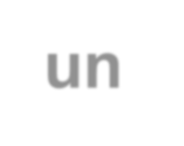
Actividad grupal
Programa
3
if x > 0:
print ("x es un número positivo") elif x<0:
print ("x es un número negativo")
else:
print ("x es cero")
Expresión booleana: condición 1
Expresión booleana: condición 2
15

Slide 23
Condicional if anidada
Otro ejemplo de condicional anidada:
if x==0:
if y>25:
z=10
else:
z=-10
else:
z=y
Expresión booleana: condición 1
Expresión booleana: condición 2
Un if dentro de las acciones
si la condición es verdadera
También puede ir un if dentro de las acciones del else.
16

Slide 24
Ejercicios
Utiliza Thonny para codificar las siguientes funciones en Python y ejecútalas.
Instala Thonny en: https://thonny.org/

Slide 25
Ejercicio 1
Escriba la función esPositivo, que recibe un número entero e imprime si el número es positivo, negativo o cero.
En el script principal, pedir un número y mandar llamar la función.
Casos de prueba:
Número | Mensaje
5 | El número 5 es positivo
-3 | El número -3 es negativo
0 | El número 0 es cero
Guarda tu programa: condicionales_matricula.py

Slide 26
Ejercicio 2
Escriba la función calculadora, que recibe dos números (a y b) y un carácter que representa la operación a efectuar (* / + -). Si el operador es:
+ mostrar el resultado de a+b
- mostrar el resultado de a-b
* mostrar el resultado de a*b
/ mostrar el resultado de a/b
Si el operador es diferente mostrar operador no válido.
En el script principal, pedir dos números y el operador, y mandar llamar la función.
Guarda tu programa: condicionales_matricula.py
Casos de prueba:
a | b | operador | Mensaje
3 | 4 | + | El resultado es 7
4 | 1 | - | El resultado es 3
2 | 3 | * | El resultado es 6
5 | 3 | / | El resultado es 1
1 | 5 | # | Operador no valido

Slide 27
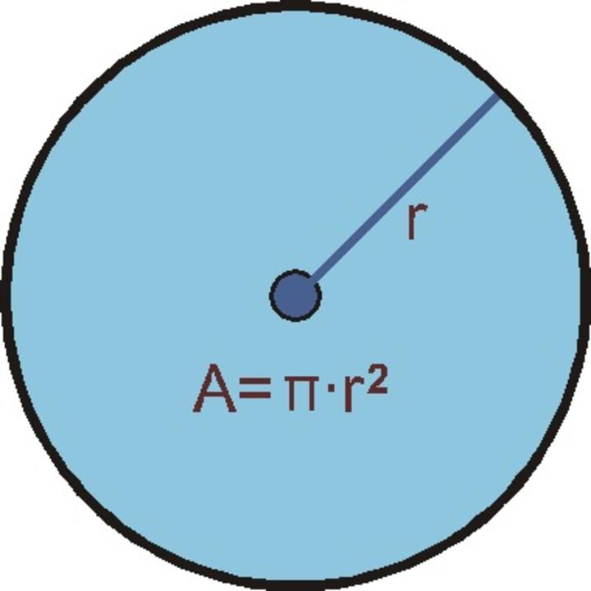
Ejercicio 3
Escriba la función areaCirculo, que recibe el radio del círculo y regresa como resultado el área del círculo. Utiliza la función math.pi. Importar math.
En el script principal, pedir un número. Mandar llamar la función e imprimir el resultado.
Casos de prueba:
radio | Area
4.5 | 63.61
8.2 | 211.24
5 | 78.53
Guarda tu programa: condicionales_matricula.py

Slide 28
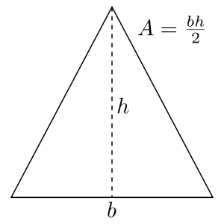
Ejercicio 4
Escriba la función areaTriangulo, que recibe la base y la altura del triángulo y regresa como resultado el área del triángulo.
En el script principal, pedir la base y la altura. Mandar llamar la función e imprimir el resultado.
Casos de prueba:
base | altura | Area
4 | 5 | 10.0
8.3 | 4.5 | 18.675
2.4 | 5.7 | 6.84
Guarda tu programa: condicionales_matricula.py

Slide 29
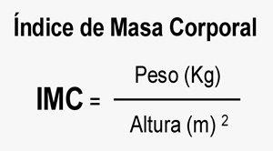
Ejercicio 5
IMC | Nivel
<18.5 | Peso insuficiente
18.5 - 24.9 | Peso adecuado
25 - 26.9 | Sobrepeso
27 - 29.9 | Preobesidad
30 - 34.9 | Obesidad leve
35 - 39.9 | Obesidad moderada
>=40 | Obesidad grave
Escriba la función masaCorporal, que recibe la altura (metros) y el peso (kilogramos) de una persona. La función debe calcular e imprimir el índice de masa corporal (IMC). Después calcular el nivel al que corresponde de acuerdo a la siguiente tabla, haciendo uso del if-anidado.
En el script principal, pedir la altura y el peso. Mandar llamar la función.
Casos de prueba:
altura | peso | IMC | Nivel
1.5 | 52 | 23.11 | Peso adecuado
1.4 | 35 | 15.5 | Peso insuficiente
1.7 | 120 | 41.52 | Obesidad grave
1.6 | 100 | 39.06 | Obesidad moderada
1.8 | 85 | 26.23 | Sobrepeso
Guarda tu programa: condicionales_matricula.py

Slide 30
Ejercicio 6
Escriba la función menu, que imprima el siguiente menú en pantalla:
1. Es positivo
2. Calculadora
3. Área del círculo
4. Área del triángulo
5. Masa corporal
Pide una opción y la función debe regresar el valor de la opción.
Guarda tu programa: condicionales_matricula.py

Slide 31
Ejercicio 7
Escriba el script principal, que mande llamar la función del menú y de acuerdo a la opción seleccionada por el usuario le dé la oportunidad de ejecutar cualquiera de las funciones que han sido construidas anteriormente, haciendo uso del if - anidado.
Guarda tu programa: condicionales_matricula.py

Slide 32


Fuentes para consultar
http://www.mclibre.org/consultar/python/lecciones/python-if-else.html
32

Slide 33

Gracias

